Slide 1


Slide 2
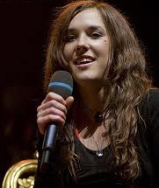
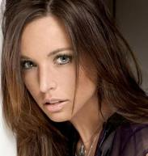
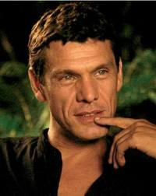
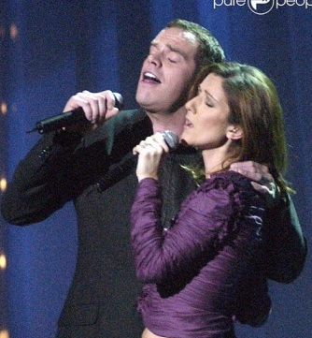
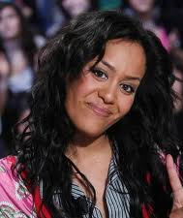
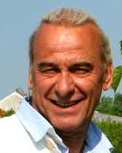
Mireille
Natasha
St-Pier
Zaz
Marc
Lavoine
Garou-
Céline Dion
Cliquer sur le chanteur ou chanteuse de votre chois
Amel
bent
Michel
fugain

